Slide 1



TRƯỜNG TIỂU HỌC TOÀN THẮNG - TIÊN THẮNG
CHÀO MỪNG QUÝ THẦY CÔ
VỀ DỰ GIỜ THĂM LỚP
Môn Hoạt động trải nghiệm lớp 3
SHL: SHTCĐ: MÓN QUÀ TẶNG CÔ

Slide 2


Slide 3
SINH HOẠT LỚP
1. Sơ kết thi đua tuần 12
2. Phương hướng hoạt động tuần 13

Slide 4
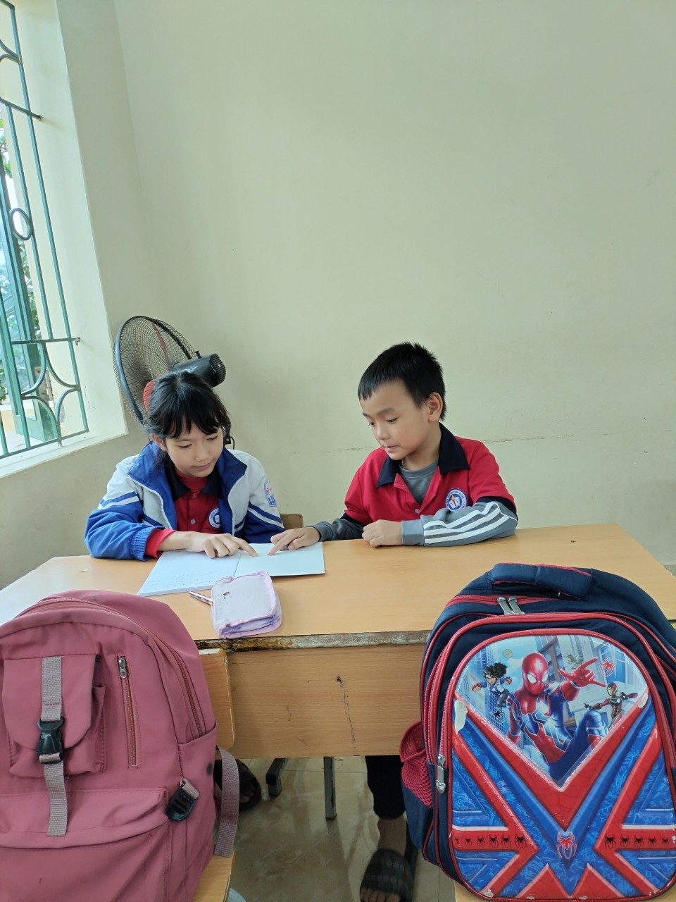
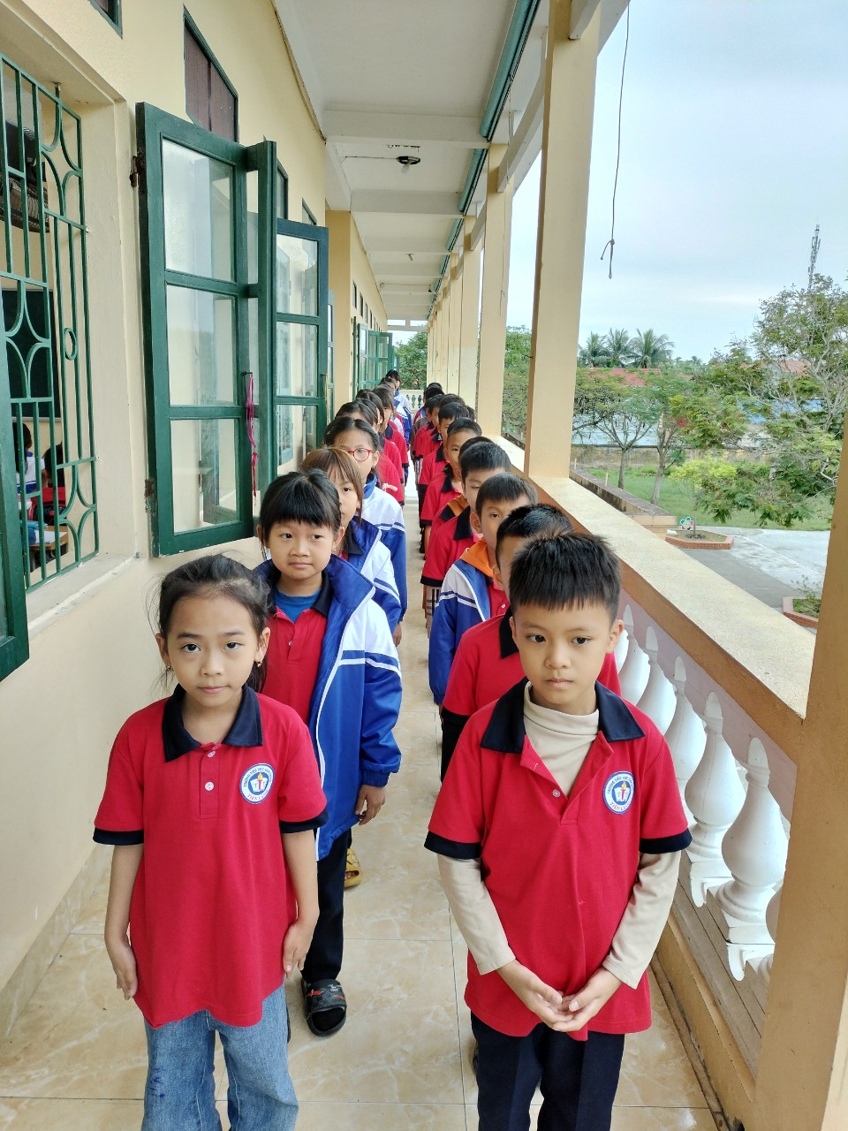

Slide 5
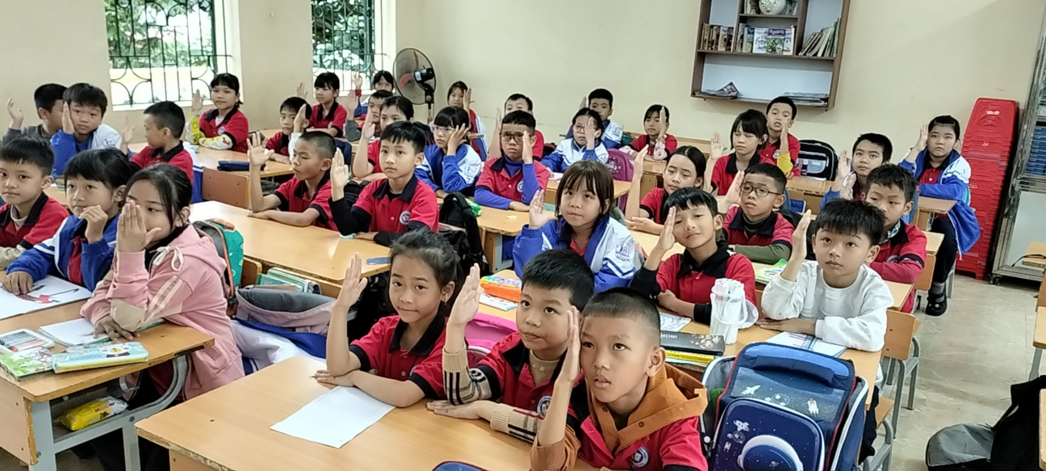
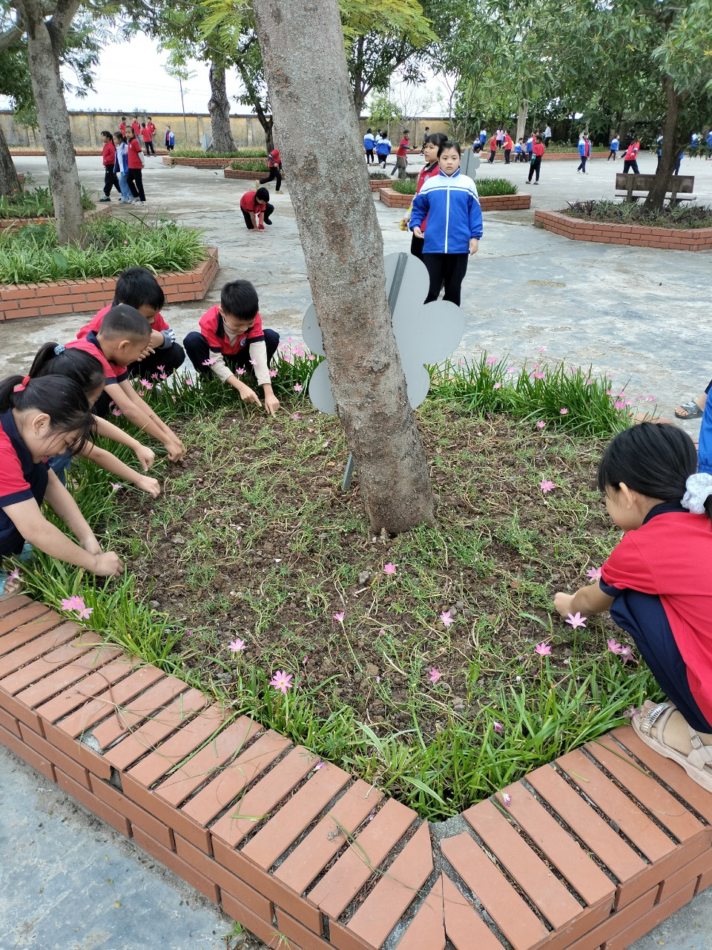

Slide 6
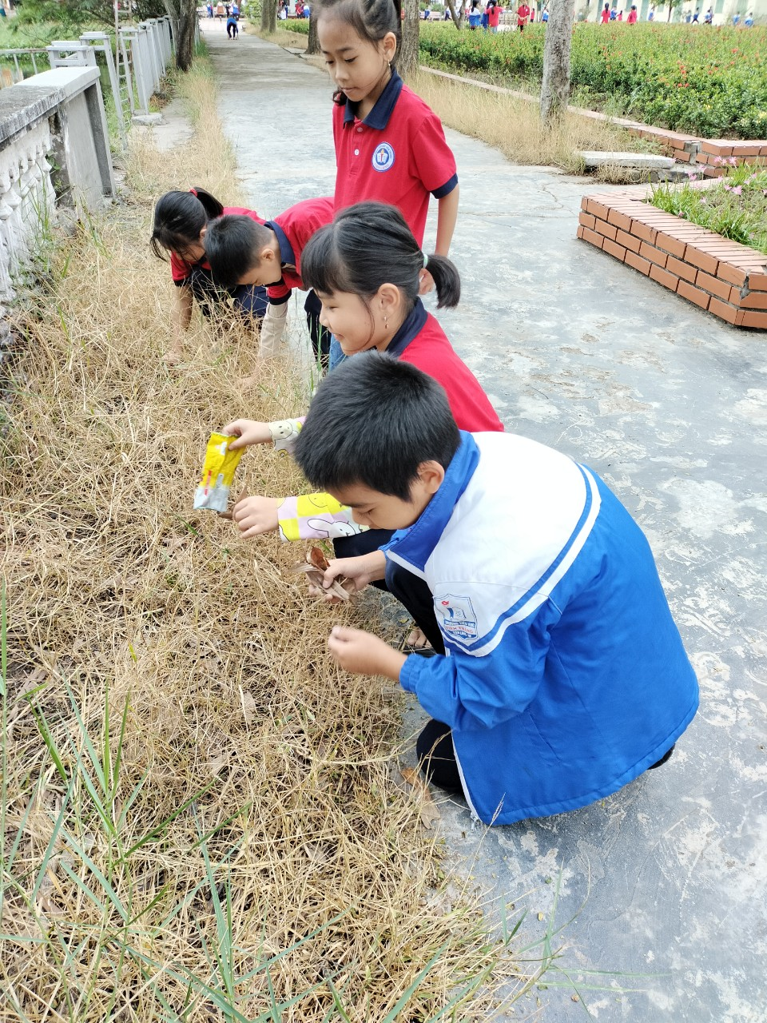
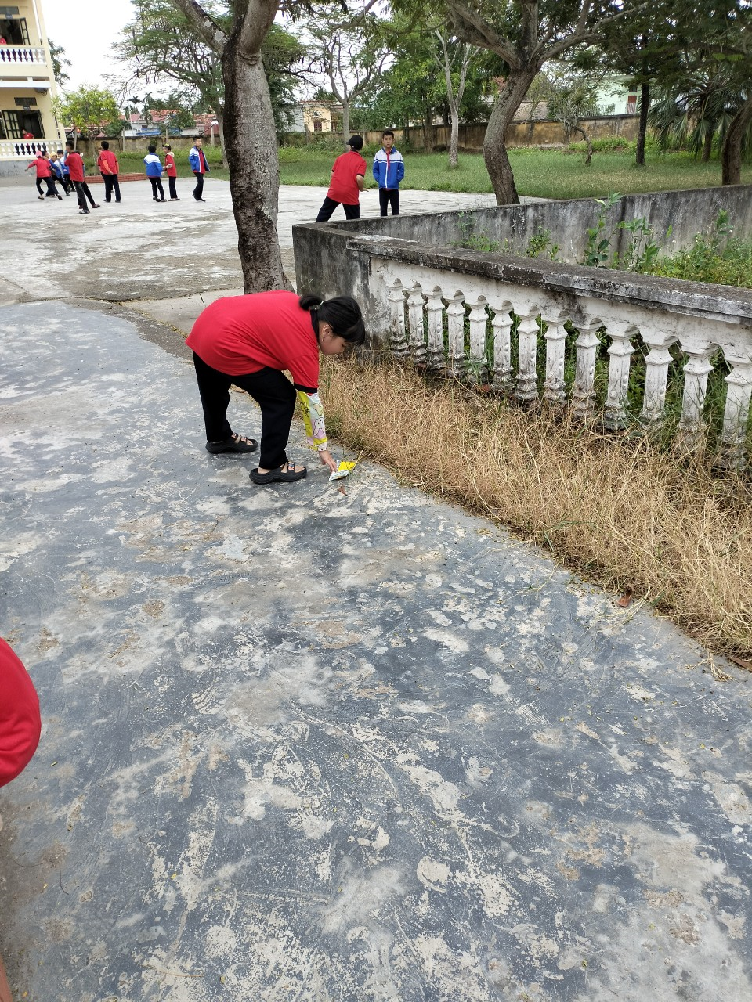

Slide 7
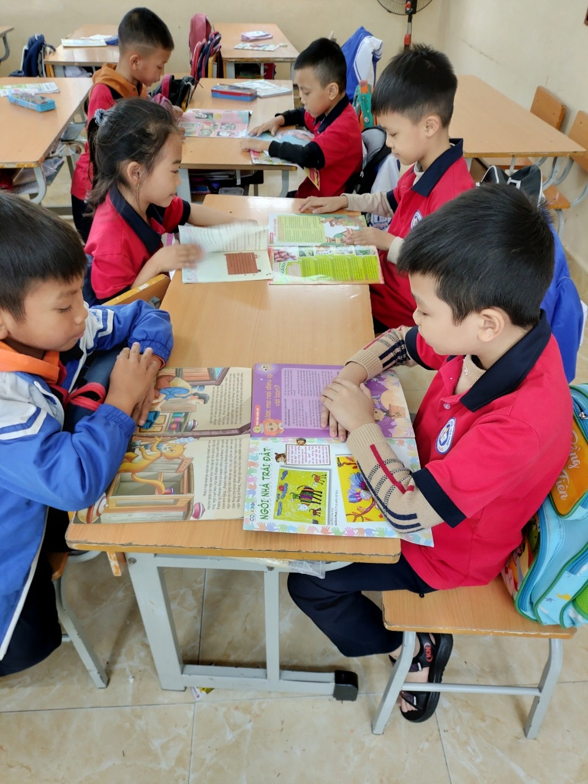
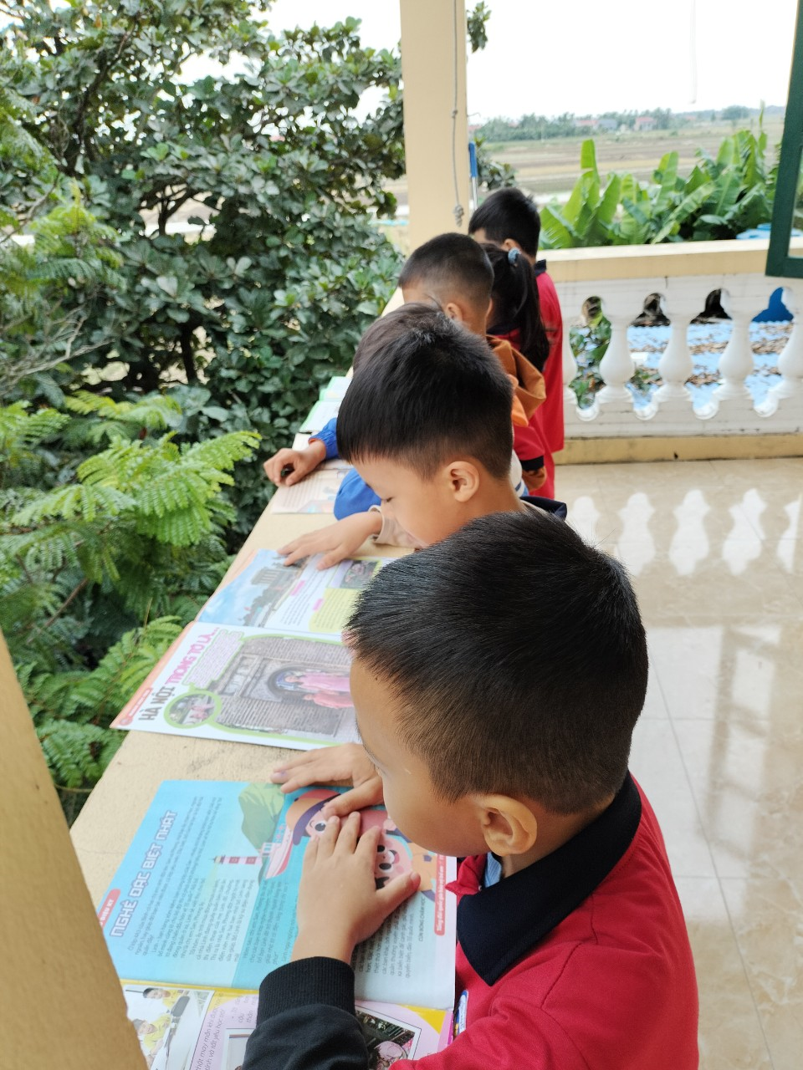

Slide 8
SINH HOẠT THEO CHỦ ĐỀ
Món quà tặng thầy cô
1.Chia sẻ về món quà hoặc bưu thiếp em tặng thầy cô.

Slide 9


Slide 10

SINH HOẠT THEO CHỦ ĐỀ
2. Ghi lại những kỉ niệm của em với thầy cô
- Làm cuốn sổ .” Kỉ niệm tình thầy trò”
- Mỗi bạn viết vào sổ một câu về kỉ niệm của lớp với thầy cô.
- Trang trí cuốn sổ.
- Tặng thầy cô cuốn sổ kỉ niệm.

Slide 11
SINH HOẠT LỚP
Món quà tặng thầy cô
3. Cam kết hành động
Em cùng người thân:
- Thăm hỏi thầy cô giáo cũ của em.
- Thăm hỏi thầy cô giáo ngày xưa của người thân.

Slide 12
SINH HOẠT LỚP
*Tự đánh giá sau chủ đề “Mái trường mến yêu”
- Thực hiện được ý tưởng về lao động, vệ sinh và trang trí lớp học.
- Có ý thức giữ an toàn khi lao động, trang trí lớp.
- Biết cách hòa giải nếu có bất đồng trong quan hệ bạn bè.
- Tìm hiểu về Đội Thiếu niên Tiền phong Hồ Chí Minh và bước đầu thực hiện kế hoạch phấn đấu trở thành đội viên.
- Kể lại được những điều ấn tượng nhất về thầy cô của mình và thể hiện được tình cảm với thầy cô bằng một bản phẩm tự làm.

Slide 14

XIN CHÂN THÀNH CẢM ƠN
QUÝ THẦY CÔ GIÁO VÀ CÁC EM

